Slide 1


Besluitnemingsproses:
Stappe in die keuse van loopbaankategorie met betrekking tot individuele sterk punte, vermoëns, belangstellings en passies.
Wêreld van Werk: Les 3
Notes:
In vandag se les sal ons fokus op
Die besluitnemingsproses: Stappe in die keuse van ‘n loopbaankategorie met betrekking tot individuele sterk punte, vermoëns, belangstellings en passie.

Slide 2
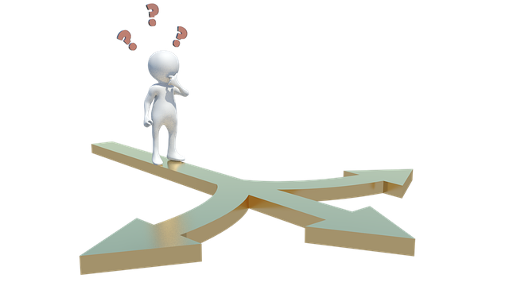
Wat is besluitneming?
Besluitneming is die proses om keuses te maak deur 'n besluit te identifiseer, inligting in te samel en alternatiewe oplossings te evalueer. Die gebruik van 'n stap-vir-stap besluitnemingsproses sal jou help om meer doelbewuste, deurdagte besluite te neem deur relevante inligting te organiseer en alternatiewe te definieer.
Notes:
Wat is besluitneming?
Mense sê dikwels dat hulle dit moeilik vind om besluite te neem.
Ongelukkig moet ons almal die hele tyd besluite neem, wat wissel van onbenullige kwessies soos wat om vir middagete te hê, tot lewensveranderende besluite, soos waar en wat om te studeer.
Sommige mense stel besluite uit deur eindeloos na meer inligting te soek of ander mense te kry om hul aanbevelings aan te bied.
Ander wend hulle tot besluitneming deur te stem, 'n speld in 'n lys te steek of 'n muntstuk te gooi.
Besluitneming is die proses om keuses te maak deur 'n besluit te identifiseer, inligting in te samel en alternatiewe oplossings te evalueer. Die gebruik van 'n stap-vir-stap besluitnemingsproses sal jou help om meer doelbewuste, deurdagte besluite te neem deur relevante inligting te organiseer en alternatiewe te definieer.
In sy eenvoudigste sin, is besluitneming die daad om tussen twee of meer aksies te kies.
In die wyer proses van probleemoplossing, behels besluitneming die keuse tussen moontlike oplossings vir 'n probleem. Besluite kan geneem word deur óf 'n intuïtiewe of beredeneerde proses, óf 'n kombinasie van die twee.
Nota aan onderwyser:
Herinner leerders dat ons gekyk het na probleemoplossingsvaardighede in:
Graad 8 Kwartaal 1 SS Seksualiteit Week 4-5 (Les 2), dit was verwant aan Identiteitsvorming en Ontwikkeling
Graad 8 Kwartaal 1 SS Verhoudings Week 6-7 (Les 2), dit het verband gehou met Toepaslike gedrag in 'n verhouding
Herinner leerders daaraan dat ons gekyk het na besluitnemingsvaardighede in:
Graad 8 Kwartaal 2 GSOV Dwelmmisbruik Week 5-7 (Les 2), wat verband gehou het met Weiering en Besluitnemingsvaardighede.

Slide 3
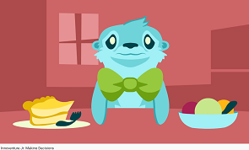
Hoe kan jy besluitneming TOEPAS?
https://www.youtube.com/watch?v=QlmEfeC1DO4
Notes:
Hoe kan jy besluitneming toepas?
Kyk video: Innoventure Jr: Making decisions https://www.youtube.com/watch?v=QlmEfeC1DO4 (1min 23s)
Wat neem die klas weg? Wat sê hierdie video vir ons?

Slide 4
Die keuse van 'n loopbaan is een van die grootste besluite wat jy ooit sal neem.
Dit is belangrik dat dit iets is waaraan jy tyd bestee om jou opsies te oorweeg en dat jy die regte besluit neem. Jy kan gebruik maak van 'n stap-vir-stap besluitnemingsproses om jou te help om uit te vind wat die beste vir jou is.
Dít wat vir een persoon geskik is, pas dalk nie noodwendig by 'n ander nie. Hier gaan dit oor jou, jou behoeftes en jou begeertes.
Notes:
Die keuse van 'n loopbaan is een van die grootste besluite wat jy ooit sal neem.
Dit is belangrik dat dit iets is waaraan jy tyd bestee om jou opsies te oorweeg en dat jy die regte besluit neem. Jy kan gebruik maak van 'n stap-vir-stap besluitnemingsproses om jou te help om uit te vind wat die beste vir jou is.
Wat by een persoon pas, pas dalk nie noodwendig by 'n ander nie, dit gaan oor jou, jou behoeftes en jou begeertes.

Slide 5

DIE PROSES
Notes:
DIE PROSES
'n Besluit - is een wanneer daar verskillende dinge is wat jy kan doen en jy kies een van hulle.
Jy maak elke dag baie besluite.

Slide 6
Stappe in die besluitnemingsproses
KEN JOUSELF
Wat is jou persoonlikheid? Wat is jou waardes? Dink aan jou sterk punte, vermoëns en passies.
VIND UIT OOR LOOPBAANKATEGORIEË
Wat is die verskillende loopbaankategorieë? Wat is die belangstellings, vermoëns, denk- en leervaardighede en skoolvakke wat daarmee verband hou?
Kies jou loopbaankategorie
Kies 'n loopbaankategorie wat die beste by JOU sterk punte, vermoëns, belangstellings en passies pas.
Notes:
Sien Les 1-3 – Werkboek (bladsy 7)
Stappe in die besluitnemingsproses:
KEN JOUSELF
Wat is jou persoonlikheid? Wat is jou waardes? Dink aan jou sterk punte, vermoëns en passies.
VIND UIT OOR LOOPBAANKATEGORIEË
Wat is die verskillende loopbaankategorieë? Wat is die belangstellings, vermoëns, denk- en leervaardighede en skoolvakke wat daarmee verband hou?
(verwys na Graad 8 Kwartaal 2 WVW Ses Loopbaankategorieë Lesvoorbereiding Week 2-4)
PAS JOUSELF AAN
Pas jouself by 'n loopbaankategorie wat die beste by JOU sterk punte, vermoëns, belangstellings en passies pas.
As 'n voorstel kan leerders 'n paar minute gegee word om hierdie proses saam met 'n maat te oefen deur hul prosesse aan mekaar te verduidelik.

Slide 7
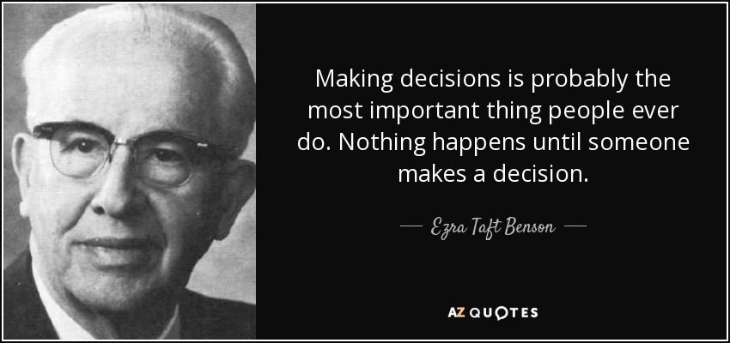
Om besluite te neem is waarskynlik die mees belangrike ding wat mense ooit sal doen. Niks gebeur voordat ons ‘n besluit neem nie.
Notes:
"Om besluite te neem is waarskynlik die belangrikste ding wat mense ooit doen.
Niks gebeur totdat iemand 'n besluit neem nie" deur Ezra Taft Benson
Hierdie punt is goed vir 'n klasbespreking - die belangrikheid daarvan om GOEIE besluite te neem.
Na bespreking moet leerders bladsye 8-10 in die Les 1-3 – Werkboek voltooi.
Leerders kan Werkkaart vir huiswerk voltooi, maar moet hul antwoorde nasien met die Les 3 - Werkkaart MEMO om te verseker dat konsepte korrek verstaan word.
Verwys na die Les 3 - Werkkaart MEMO vir antwoorde op die Werkkaart op bladsye 8-10 in die Les 1-3 – Werkboek.
Deel die Inhoudsopsomming uit.
Laastens, laat laaste 5min van die les vir leerders om die Finale Refleksie op bladsy 11 van die Les 1-3 - Werkboek te voltooi.

